Slide 1
介護BCP ３step作成講座 サポートラインKAGAWA オリジナル特別講座 《2022/10/3 新型コロナ編》
株式会社BCPJAPAN 代表取締役山口泰信
info@bcpjapan.jp

Slide 2
３回の３ STEP方式で フォーマットに記入します。
Step1 自然災害に関するBCP策定
・Wordフォーマット自然災害編（厚労省）
・Wordフォーマット事業継続力強化計画（経産省）
・経産省のgBiz登録方法（その他のリンク）
Step2 新型コロナ対策BCP策定
・Excelフォーマット新型コロナ編（厚労省）色々
Step3 分科会（訪問zoom１回・通所リアル１回・入所リアル１回・）
（それぞれの特徴に合わせて作成＋質疑応答）
＋入所の時に「防災訓練」

Slide 3
10月下旬の完成11月14日までに提出
分科会１２０分
事前セミナー無料
１２０分
STEP１
１２０分
STEP２
１２０分
９月下旬
STEP３-1
訪問
6月初旬
８月下旬
９月初旬
10月初旬
STEP３-2
通所
ハザードマップの調ベ方
安否確認
BCPタイミング
重要業務
重要事業
対応体制
記入方法
事前災害の脅威
対応策
事業継続戦略
事業継続力強化計画の書き方
コロナ対策
インフルエンザ対策
ノロウィルス対策
衛生関連備蓄品
10月下旬
STEP３-4
入所
＋訓練

Slide 4
香川介護事業BCP作成について |  |  |  | 株式会社BCPJAPAN 代表取締役 山口泰信
ステップ | 0 | メール | GBIZ 厚生省様式集 ワードの事業継続力強化計画のdoc様式
ステップ | 1 |  | ８月２３日 | zoom | 19:00 | 18:40open自由相談
ステップ | 2 |  | ９月１日 | zoom | 19:00 | 18:40open自由相談
ステップ | 3 | 訪問 | ９月２７日 | zoom | 19:00 | 18:40open自由相談
ステップ | 3 | 通所 | １０月３日 | リアル&zoom | 13:30 | 15:30自由相談(30h)
ステップ | 3 | 入所 | １０月２６日 | リアル&zoom | 13:30
ステップ | 訓練 |  | 11000(5500) |  | 15:30(60h) | 質問

Slide 5
スタッフ感染
利用者受入時の基準
基準：新規３日（抗原検査３日前＋当日）
他からの移籍：翌日：個室対応
または、５日
感染施設からの移籍：１週間
利用者
基準：濃厚接触１名→休ませる・スタッフは検温の回数を増やす
健康状態によりそのまま受け入れる
PCR陽性１名（スタッフ&利用者）関わった者全員のPCR
利用者感染発見
基準：
基準：PCR陽性１名
即時停止 保健所へ連絡３日停止
一人暮らし利用者の自宅へ出来るだけ食料届ける 点数になる
サービスの継続
（縮小・個室）
停止・休業
収束後の売上維持
・適切な対応を行なった企業はケアマネからの印象が良い
通常再開
居宅介護支援
を紹介

Slide 6
災害発生 行動
車両の維持
基準
避難
帰宅
屋内・車庫避難
外へ避難
徒歩・車両
家族のお迎え
送迎バス
スタッフ自家用
修理・復旧計画
避難所での生活
自宅or近辺の避難所
安否確認の継続

Slide 7
介護BCP作成リンク集
事業継続力強化計画（経産省）
介護BCP（厚労省）
介護施設・事業所における業務継続ガイドライン等について ＜新型コロナウイルス感染症編＞ ・新型コロナウイルス感染症発生時の業務継続ガイドライン ・様式ツール集 ・感染症ひな形（入所系） ・感染症ひな形（通所系） ・感染症ひな形（訪問系） 【例示入り】＜R3年度 NEW！＞ ・感染症ひな形（入所系） ・感染症ひな形（通所系） ・感染症ひな形（訪問系） ＜自然災害編＞ ・自然災害発生時の業務継続ガイドライン ・自然災害ひな形 【例示入り】＜R3年度 NEW！＞ ・自然災害ひな形（共通） ・自然災害ひな型（サービス固有）
gBizの申請からスタート（１０日ほどかかります）
事業継続力強化計画「電子申請システム」
右上の「新規登録」から必要事項を入力
スマートフォンはログイン時毎回必要です。
会社スマホの携帯番号が必要です
法人番号が必要です。
事業継続力強化計画策定の手引き (PDF形式:1,307KB) (令和4年6月27日更新)

Slide 8
高齢者施設における新型コロナウイルス感染予防～正しい知識とケアの方法で高齢者を守ろう！～【全体版】
https://youtu.be/kWnJktQ6j6g?t=1220

Slide 9
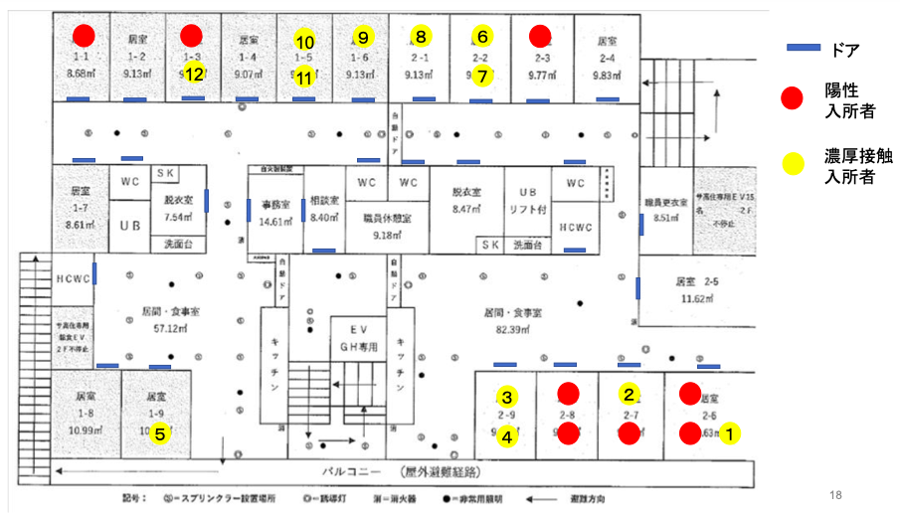

Slide 10
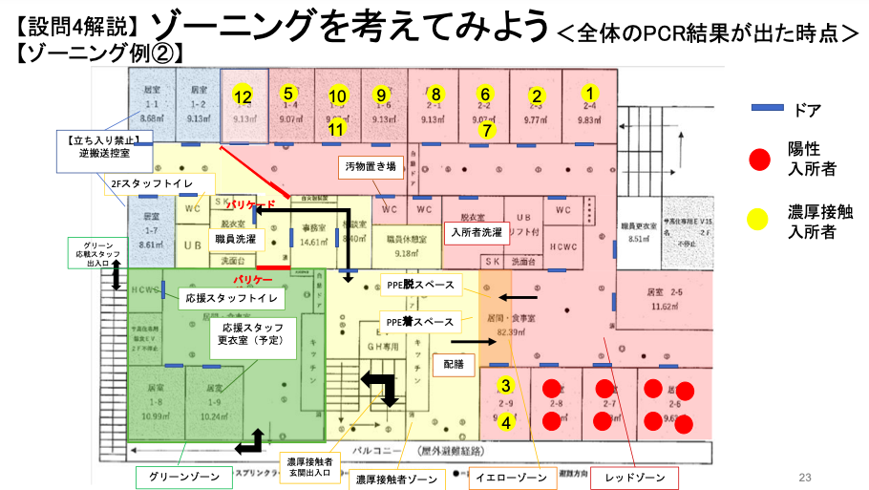

Slide 11
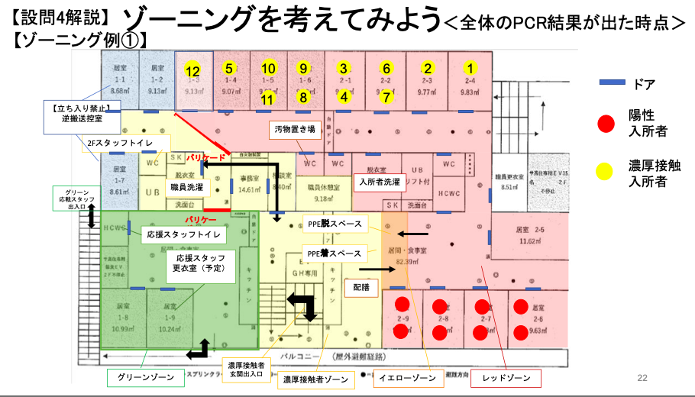

Slide 12
10月下旬の完成11月14日までに経産省 提出
分科会１２０分
事前セミナー無料
１２０分
STEP１
１２０分
STEP２
１２０分
９月27日
STEP３-1
訪問
6月初旬
８月下旬
９月初旬
10月3日
STEP３-2
通所
ハザードマップの調ベ方
安否確認
BCPタイミング
重要業務
重要事業
対応体制
記入方法
事前災害の脅威
対応策
事業継続戦略
事業継続力強化計画の書き方
コロナ対策
インフルエンザ対策
ノロウィルス対策
衛生関連備蓄品
10月26日
STEP３-4
入所
＋訓練

Slide 13
山口泰信は思う 日々の活動
３SK （改善活動）が重要
S：整理 S：整頓 S：清掃
K：危機管理

Slide 14
ありがとうございました
好評発売中！ スタッフ30名以下の介護事業の 「防災BCP」 三省堂書店 楽天ブックamazonで
購入可能 株式会社BCPJAPAN 代表取締役山口泰信

